Slide 1
ДЕЛОВЫЕ ВСТРЕЧИ

Slide 2
Беседы

Slide 3
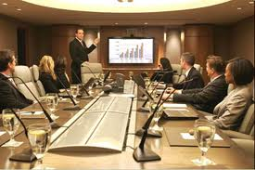
Презентации

Slide 4
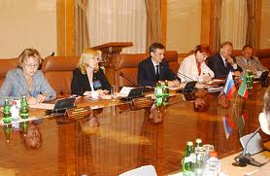
Переговоры

Slide 5
Круглый стол

Slide 6
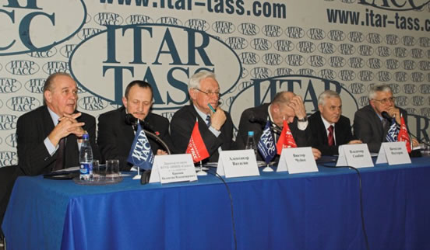
Пресс-конференции

Slide 7
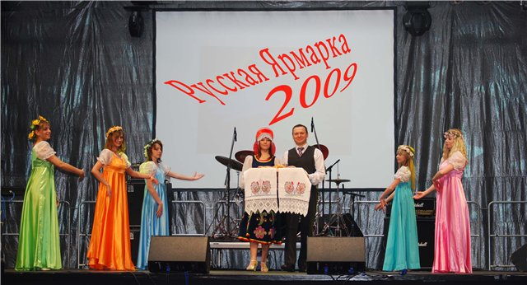
Ярмарки

Slide 8
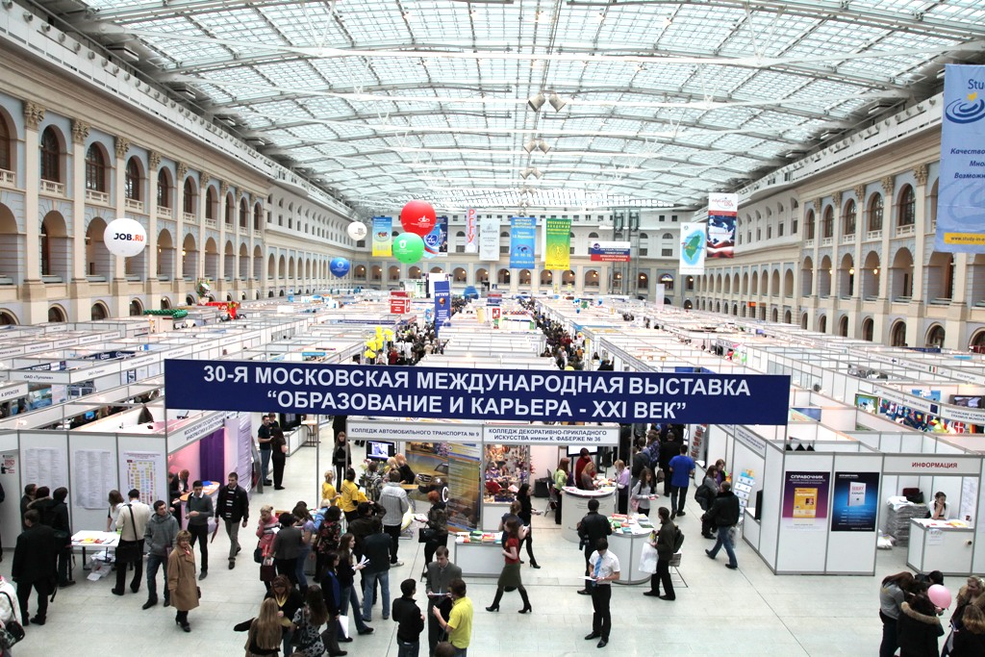
Выставки

